Slide 1
Портретний живопис. Народна картина. Мистецтво гравюри.
Образотворче мистецтво ХVІІ - ХVІІІ ст.
Кошак Яна
Учениця 10-В класу

Slide 2
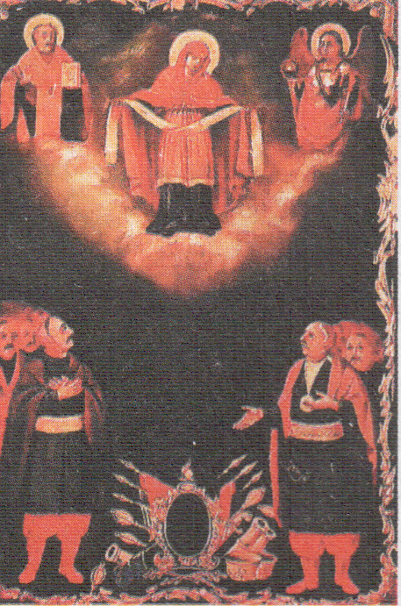
Ікона “Покрови” із Сулимівки

Slide 3
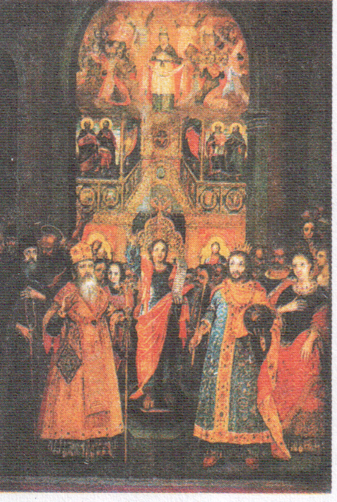
“ Покрови ” з Новгорода – Сіверського

Slide 4
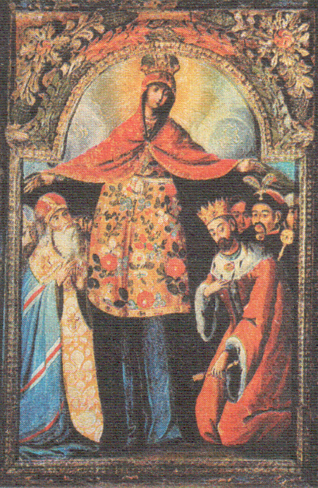
“Покрова” з портретом Б.Хмельницького

Slide 5
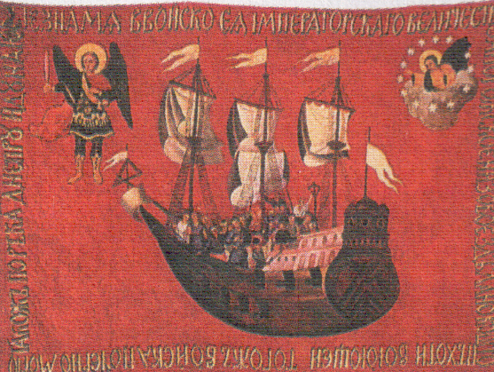
Січова корогва

Slide 6
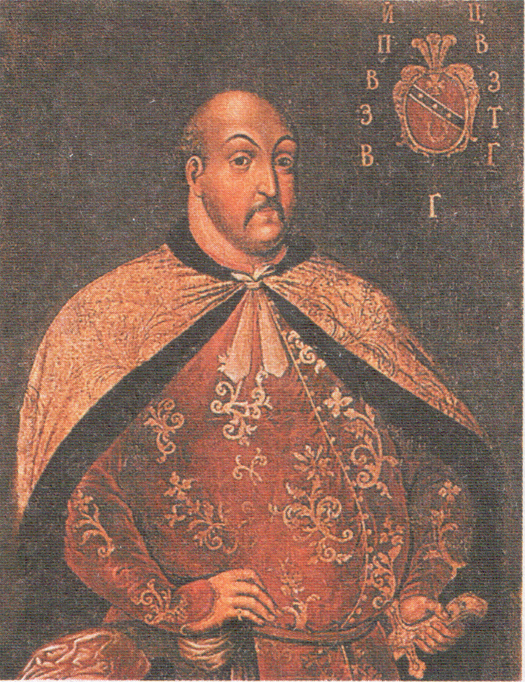
Портрет Г.Гамалії Невідомий художник

Slide 7
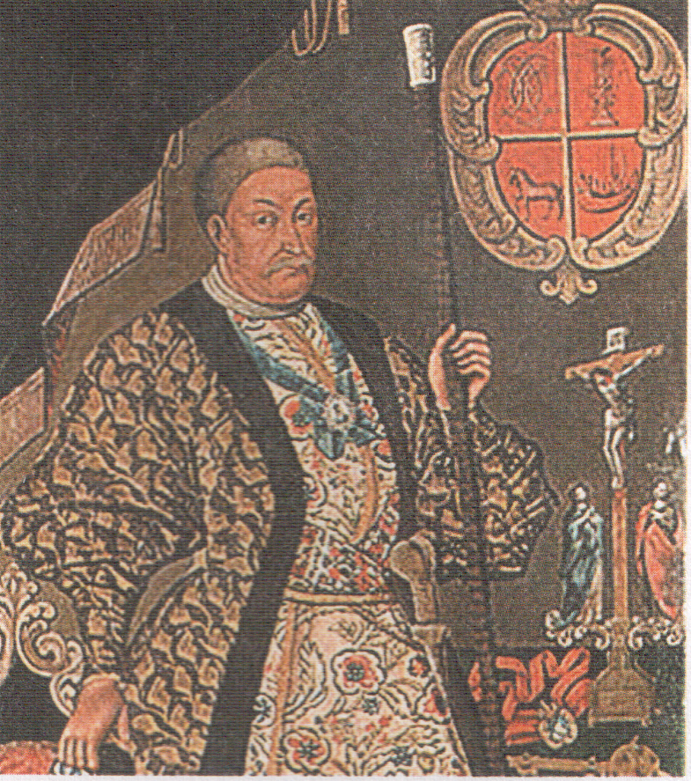
Невідомий художник. Портрет Д.Єфремова

Slide 8
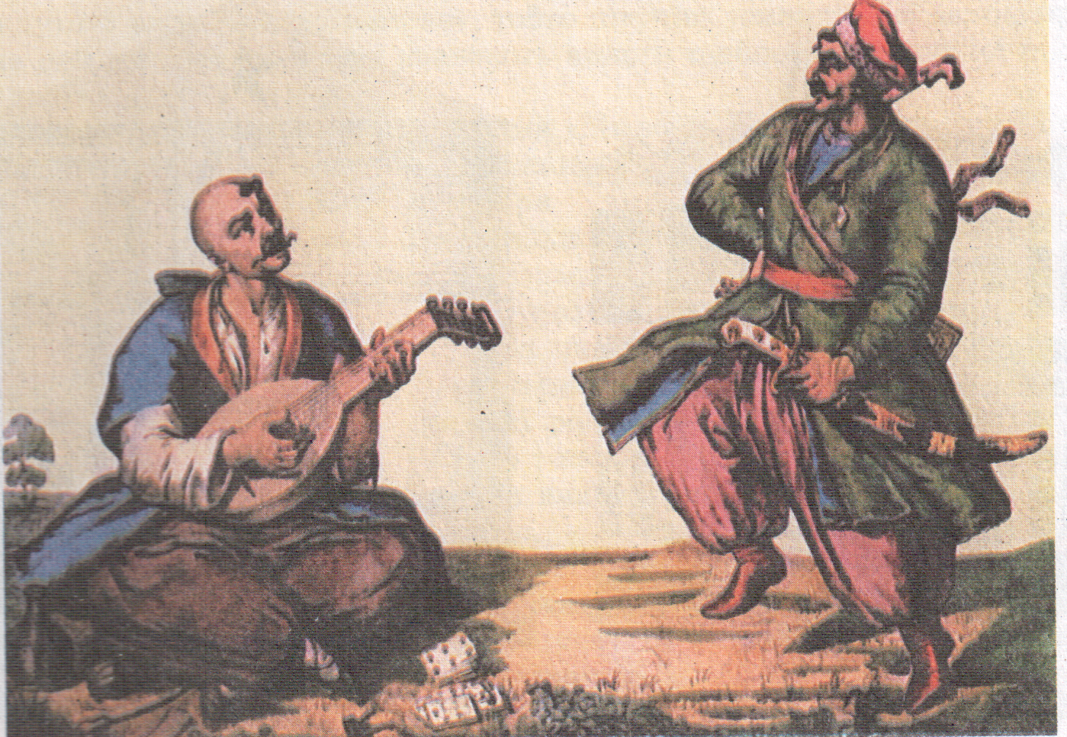
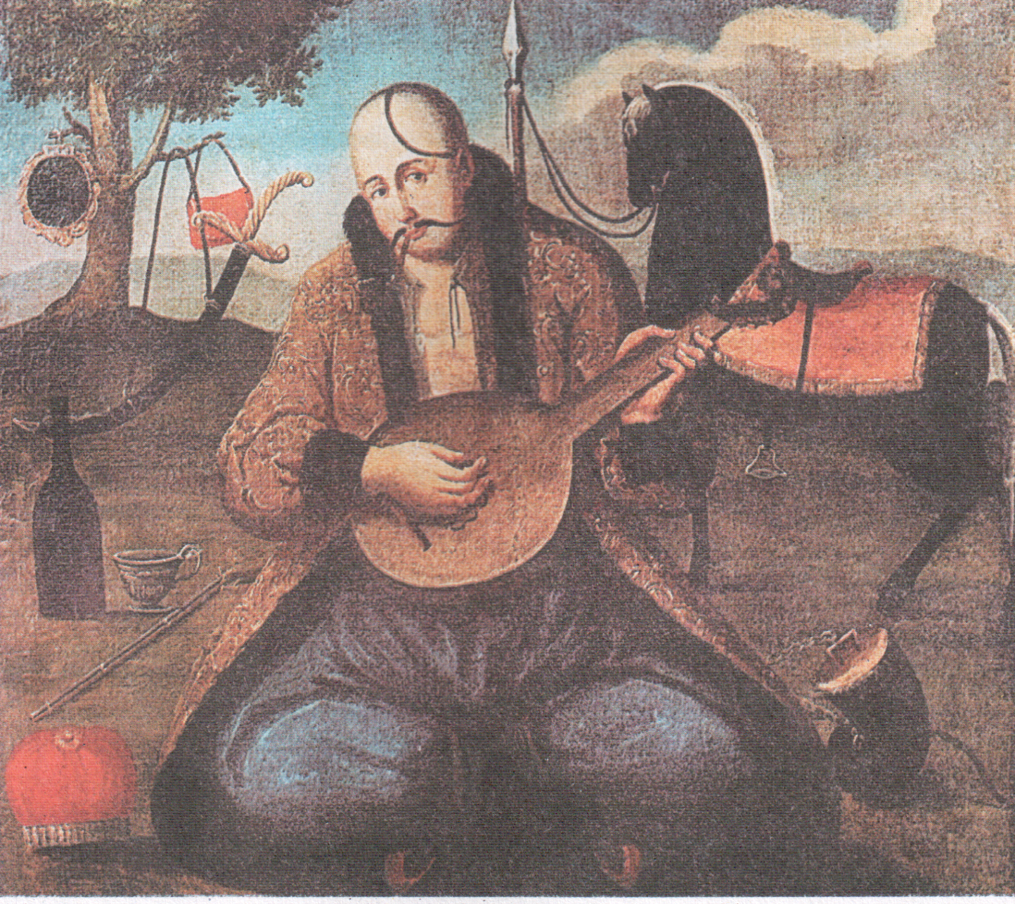
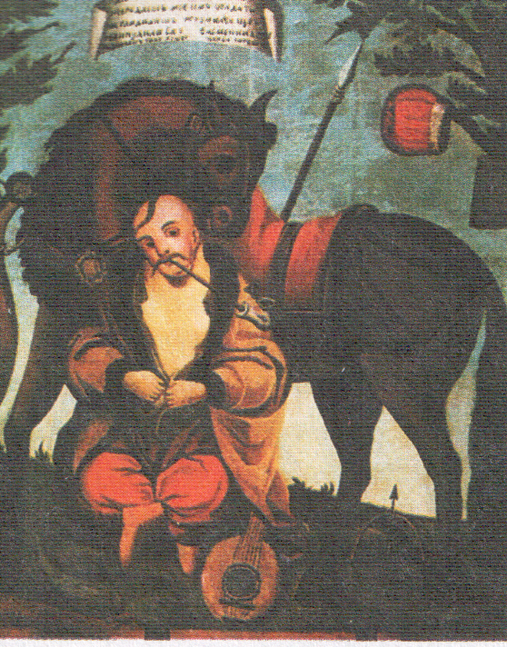
Дайте характеристику козака Мамая в різних інтерпретаціях.

Slide 9
Народна картина “ Козак Мамай ”

Slide 10
Мамай з кобзою

Slide 11
Запорізькі розваги

Slide 12
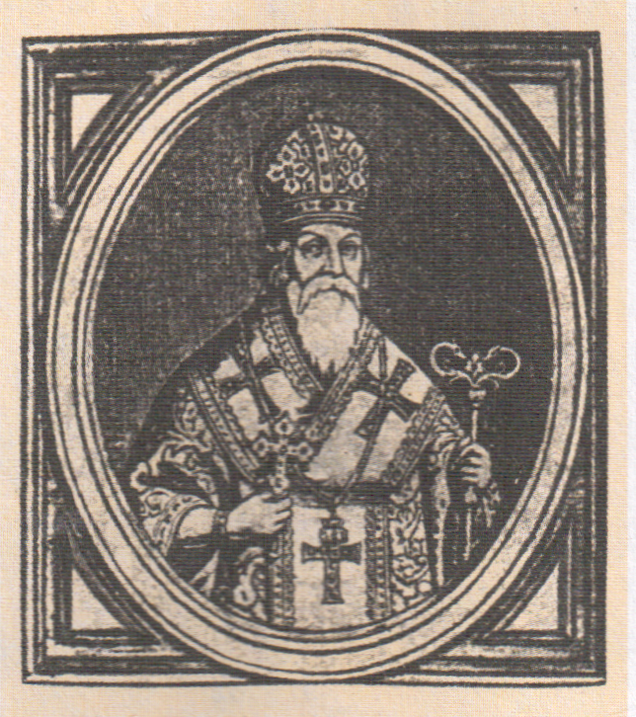
Л. Тарасевич. Портрет Л. Барановича

Slide 13
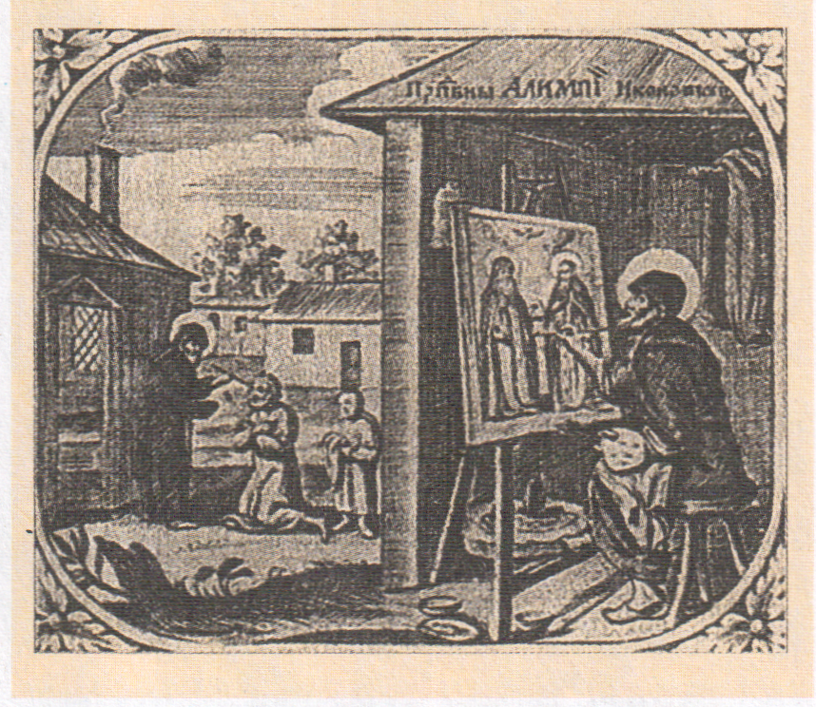
Л.Тарасевич. Гравюра “Аліпій – іконописець”.

Slide 14
Що принесло бароко в Україну? Культурний динамізм; Вивільнило потяг до досконалості; Втамувало спрагу до спілкування із Заходом.

Slide 15
Словник Парсуна - жанр українського портретного живопису кінця ХVІ-ХVІІ ст., що використовував прийоми іконопису. Монограма – сплетення початкових літер імені та прізвища. Гравюра – зображення одержане шляхом відтиску з кліше, приготовленого гравером. Кліше – малюнок на металі, дереві, камені для друкування.(В переносному значенні – шаблонна фраза, вираз) Дереворит – гравюра на дереві. Мідерит (мідьорит) – гравюра на міді.

